Slide 1
SquadIT
Software Engineering – Final exam
DHBW Karlsruhe - TINF15B3
Syring-Lingenfelder, Braun, Jambor
Notes:
Rollen: Jan: Software architect, Integrator, Tool specialist
Ferdi: Test Manager, Change control manager
Rico: Business process analyst, Test designer
Alle: Co-Implementer

Slide 2
Agenda
Vision
Project Management
Architektur
Demo
Notes:
Rico

Slide 3
Vision
Keine bekannte App bisher
Einfach zu bedienende Sport-Management App
Organisieren von Sport-Teams
Notes:
Rico

Slide 4
Software Requirements Specification
Notes:
Rico

Slide 5
Use cases
Notes:
Rico

Slide 6
Non-functional Requirements
Uptime >= 90%
Plattformunabhängigkeit
Datenkonsistenz
Minimale Downtime (~3 Tage)
Time to first Byte: 2 Sekunden
Skalierbarkeit
Notes:
Ferdi

Slide 7
Iterative process
Scrum orientiert
Use Case orientiert
Notes:
Ferdi

Slide 8
Methodik
Continous deployment
Continous integration
Scrum
Kanban (Zenhub)
Notes:
Ferdi

Slide 9
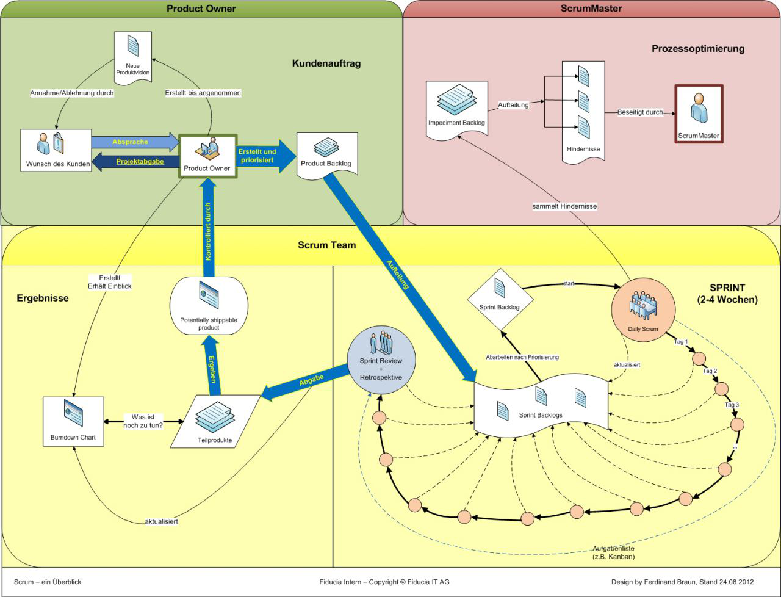
Scrum
Kurzzeitplanung

Slide 10
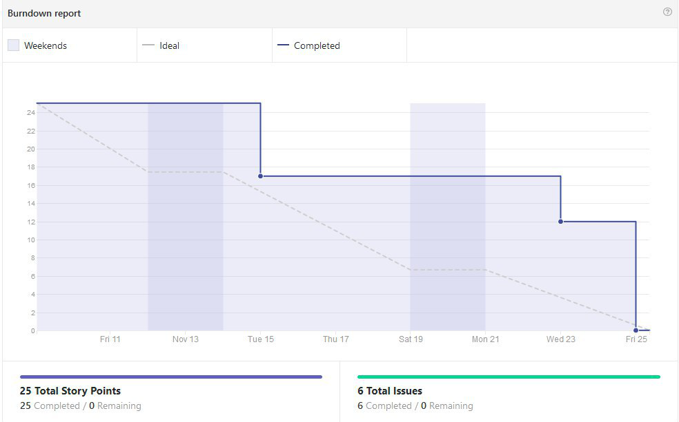
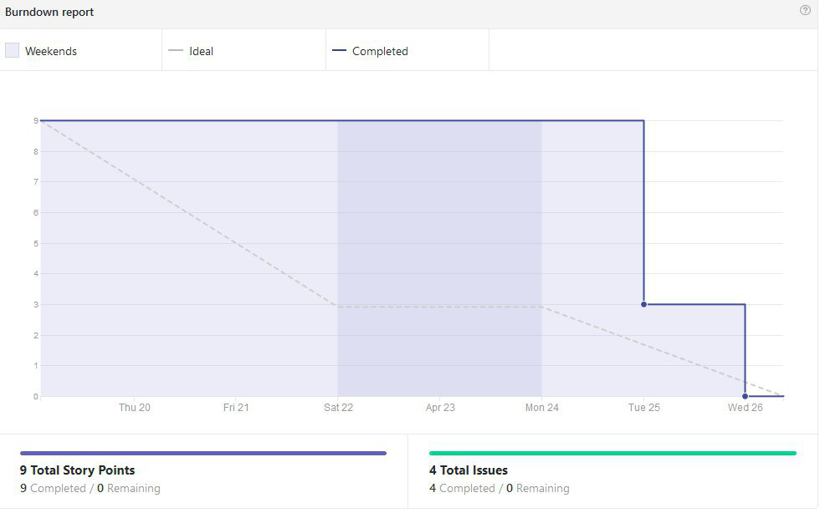
Burndown Charts
Notes:
Ferdi

Slide 11
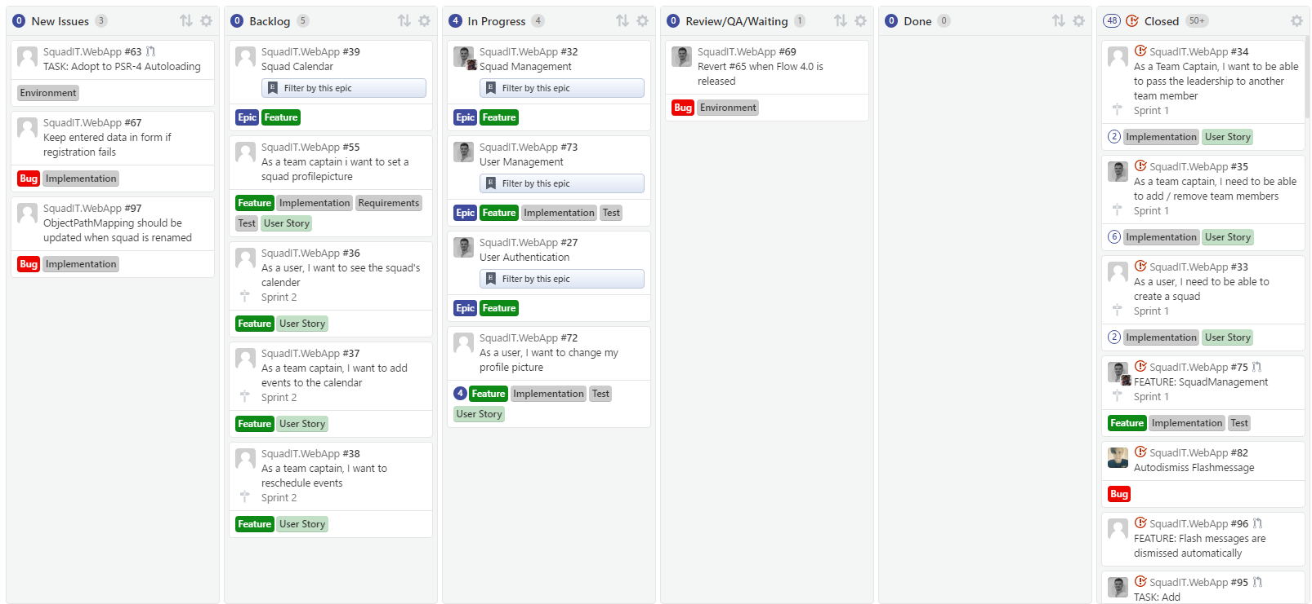
Scrumming (On Zenhub)
Notes:
Ferdi

Slide 12
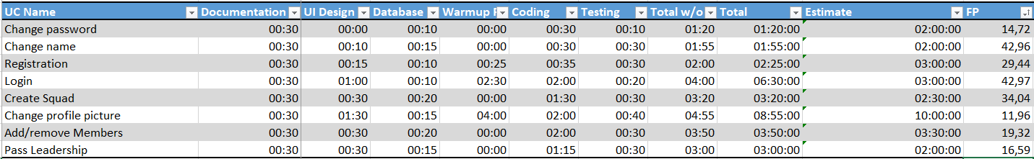
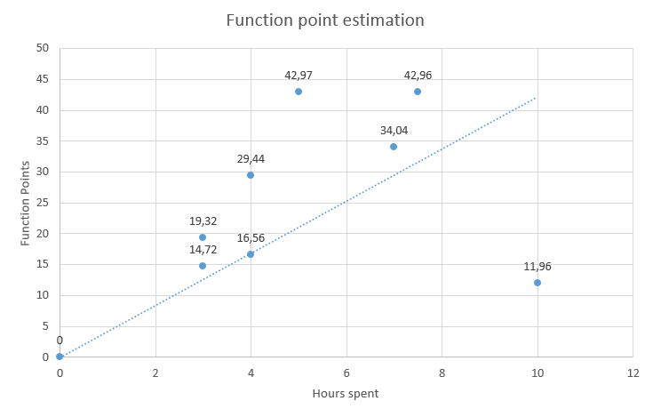
Functionpoint estimation

Slide 13
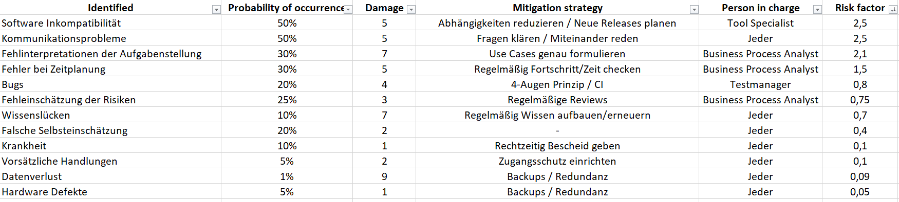
Risk Management
Notes:
Ferdi
Risiken aufgeschlüsselt
Zu jedem Risiko eine Vermeidungsstrategie erarbeitet
Jedes Risiko mit einem Faktor

Slide 14
Architektur
Notes:
Jan

Slide 15
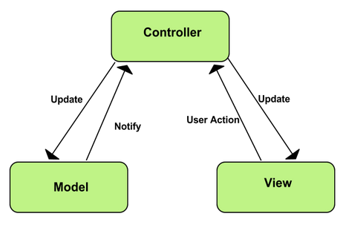

MVC Pattern
Notes:
Jan
MVC Pattern durch das Framework implementiert

Slide 16
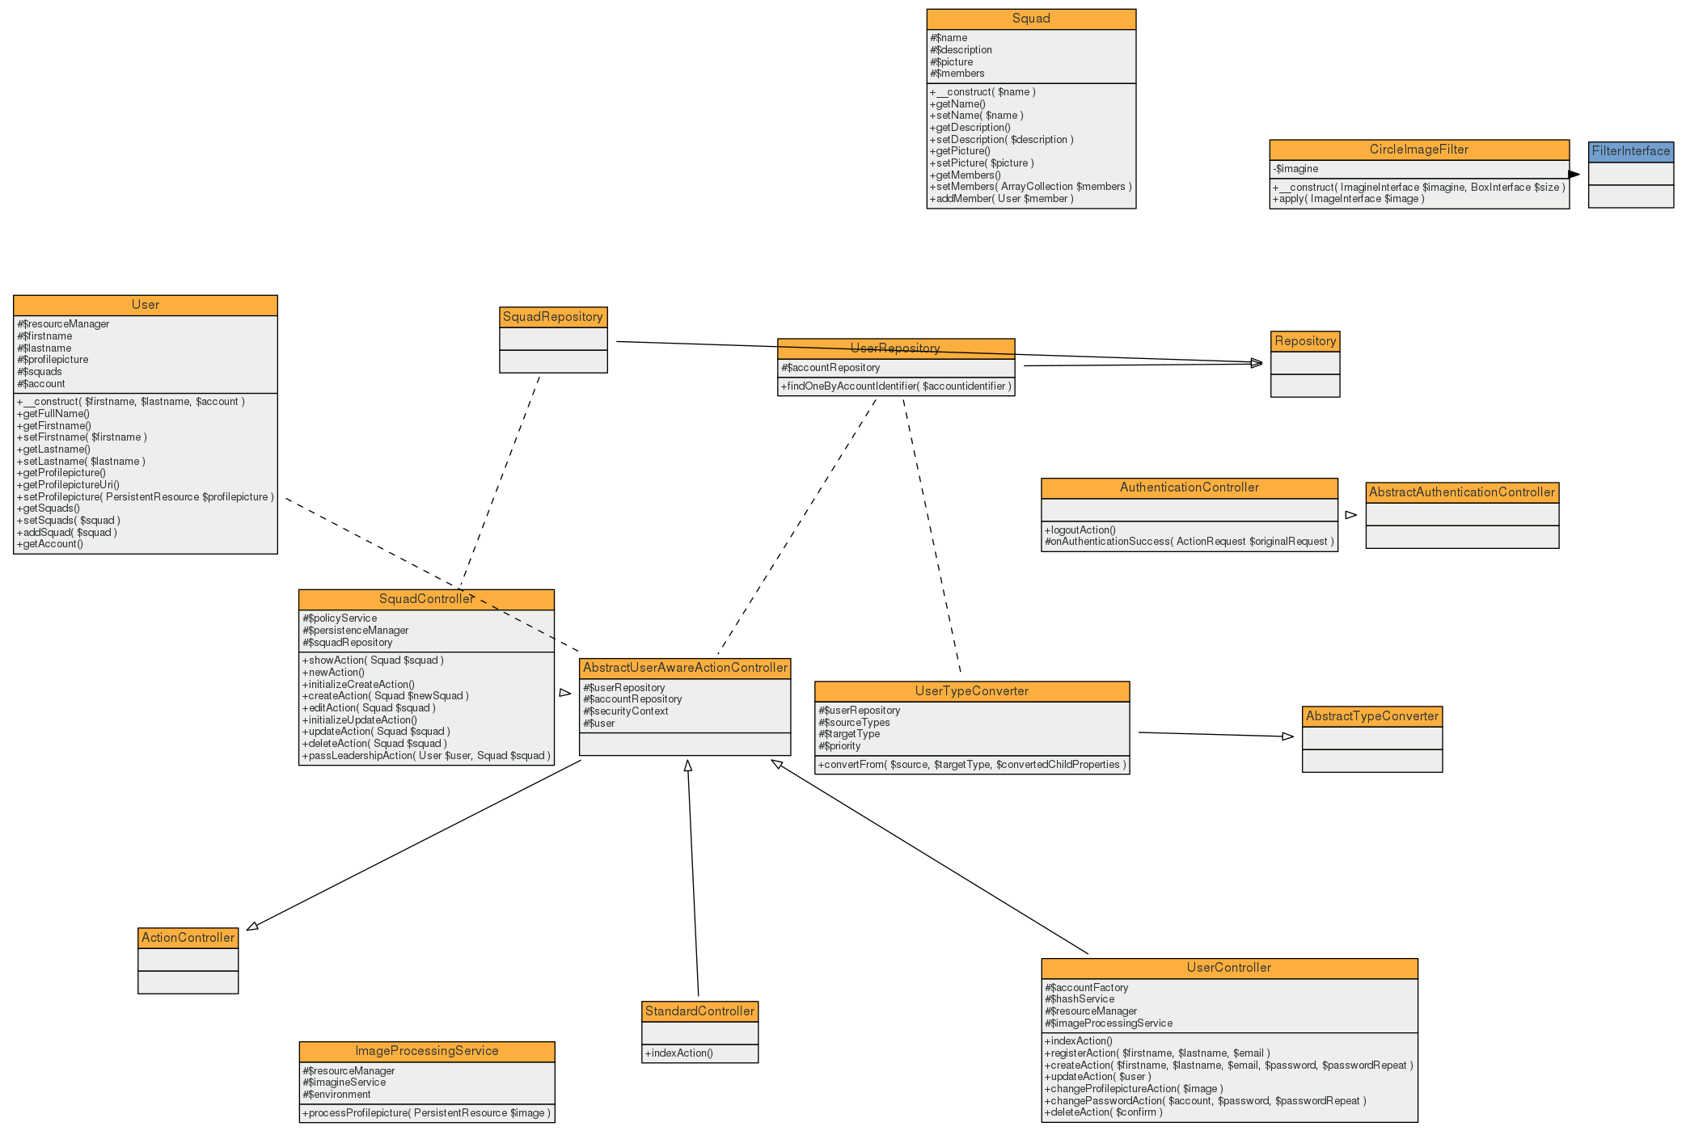
Notes:
Jan

Slide 17
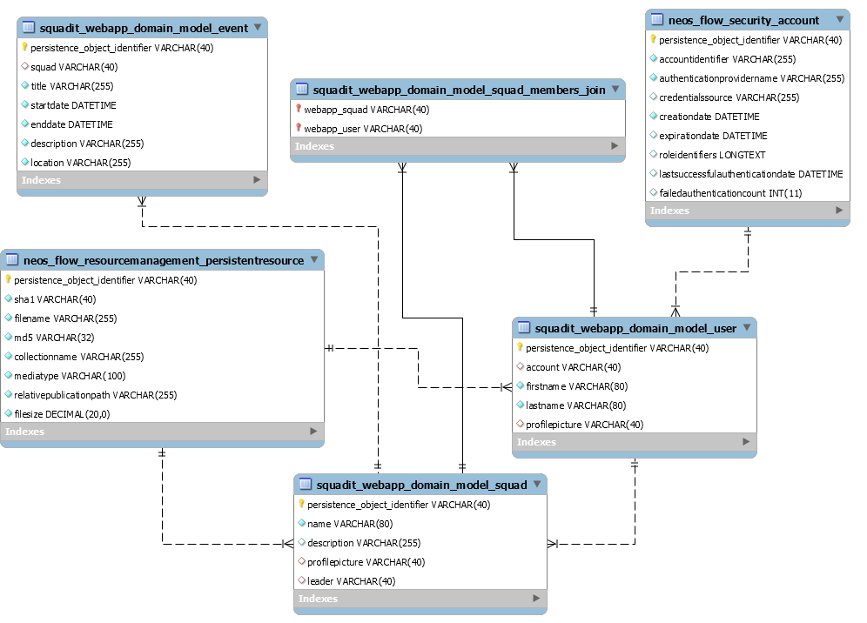
Datenbank Architektur
Notes:
Jan

Slide 18
Testen
Unit Tests
Behaviour Tests (.feature Dateien)
Anwender Tests

Slide 19




Automation

Slide 20
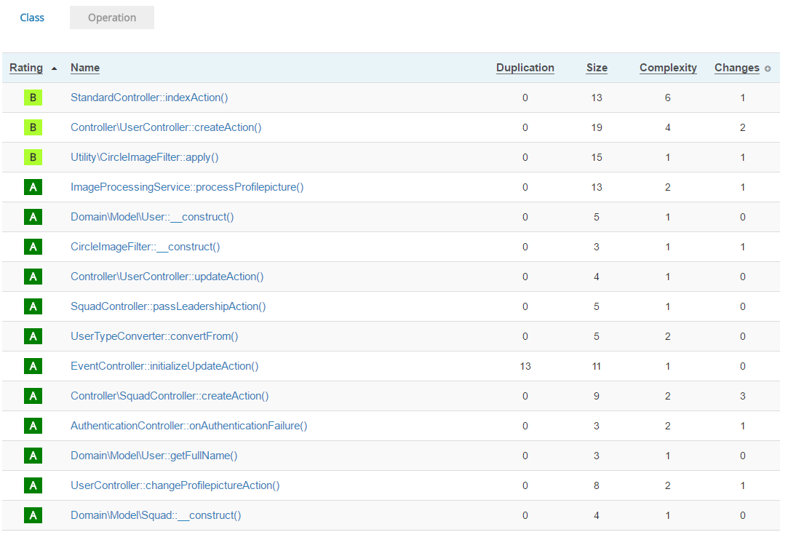
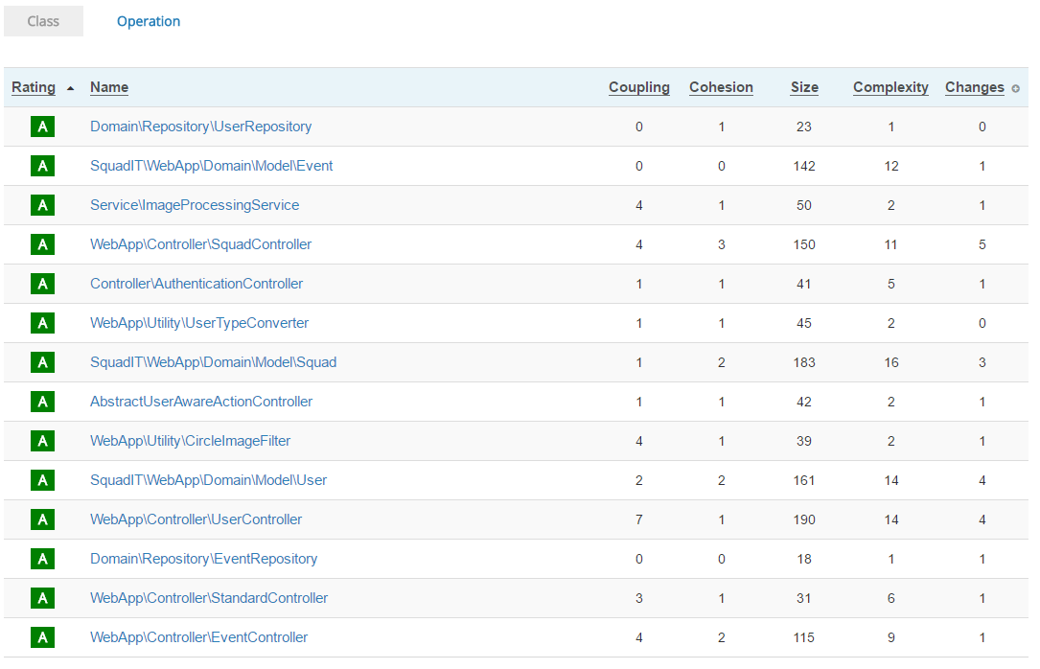
Metrics
Notes:
Patterns

Slide 21
Live demo

Slide 22
Vielen Dank für eure Aufmerksamkeit

